Slide 1
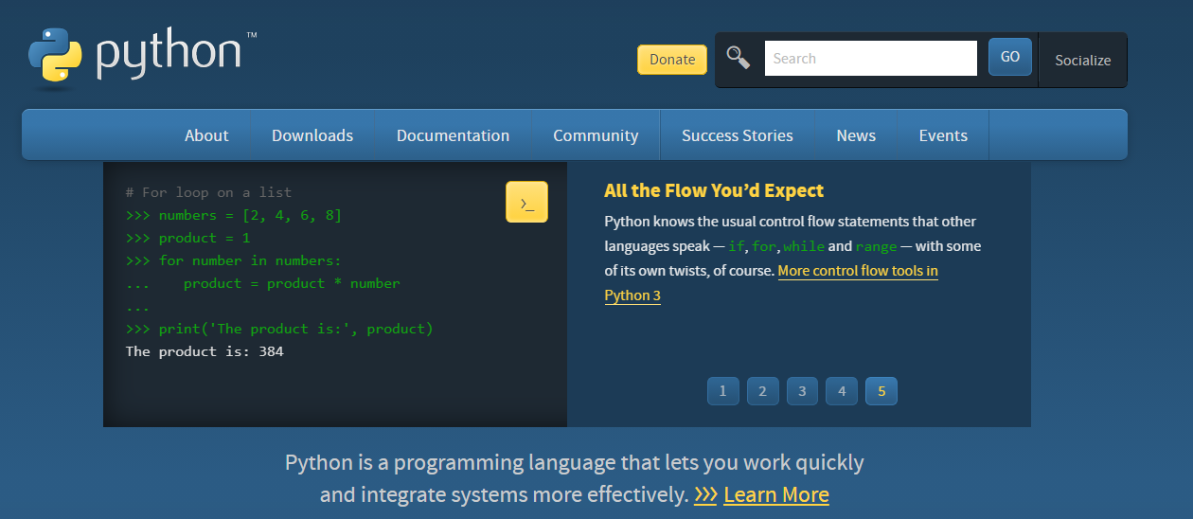

파이썬 기초 01
IF ~~~~~~, ???
조건문이란?
비교연산자와 논리 연산자
If문
If문의 중첩
Basic Class 3 of 7

Slide 2
조건문이란?
조건문 : 해당 조건에 따라 다른 코드를 실행
‘만약 ~하면 ~ 하다’와 같은 상황에서 사용
사용 예
만약 점수가 80점 이상이면 합격이고 80점 미만이면 불합격이다
만약 나이가 65세 이상일 경우에는 입장료가 무료이다
주민번호 앞자리가 1이면 남성이다
비밀번호가 맞으면 로그인된다

Slide 3
If문
어떤 수가 양수인지 아닌지를 판단하여 결과를 출력
if x > 0 :
print(‘양수이다!’)
else :
print(‘음수 또는 0이다!’)

Slide 4
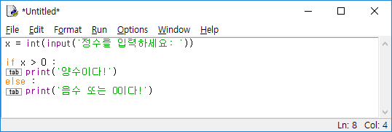
어떤 수가 양수인지 판별
IDLE 파이썬 쉘에서 상단 메뉴에 있는 File > New File를 클릭하고 다음의 내 용을 작성

Slide 5
If문의 세 가지 유형
if문의 유형 | 사용 형태
⑴ if ~ 구문 | 만약 이 조건을 만족하면 ~ 해라!
⑵ if ~ else ~ 구문 | 만약 이 조건을 만족하면 ~ 하고, 그렇지 않으면 ~ 해라!
⑶ if ~ elif ~ else ~ 구문 | 만약 조건1을 만족하면 ~ 하고, 조건2를 만족하면 ~하고, …., 그렇지 않으면 ~ 해라!

Slide 6
비교 연산자
비교 연산자 | 설명
a < b | a는 b보다 작다
a > b | a는 b보다 크다
a == b | a는 b는 같다
a != b | a는 b는 같지 않다
a <= b | a는 b보다 작거나 같다
a >= b | a는 b보다 크거나 같다

Slide 7
비교 연산자 사용 예
① ② ③ | >>> 3 == 3 True >>> 8 >= 3 True >>> 8 < 3 False

Slide 8
비교 연산자 사용 예
① ② ③ | >>> a = 5 >>> b = 2 >>> a > b True >>> a == b False >>> a % 2 == 0 False

Slide 9
논리 연산자
논리 연산자 | 설명
조건1 and 조건2 | 조건1과 조건2가 둘 다 참이어야 전체 결과가 참
조건1 or 조건2 | 조건1과 조건2 중 하나만 참이어도 전체 결과가 참
not 조건 | 조건이 참이면 그 결과는 거짓, 조건이 거짓이면 그 결과 는 참

Slide 10
논리 연산자 : and
① ② ③ | >>> pilgi = 85 # 필기 성적 85점 >>> silgi = 90 # 실기 성적 90점 >>> pilgi >= 80 and silgi >= 80 True >>> silgi = 70 >>> pilgi >= 80 and silgi >= 80 False

Slide 11
논리 연산자 : or
① ② | >>> x = 20 >>> x %2 == 0 or x%3 == 0 True >>> x = 11 >>> x %2 == 0 or x%3 == 0 False

Slide 12
논리 연산자 : not
① ② | >>> x = 10 >>> not x==10 False >>> x = 5 >>> not x%2==0 True

Slide 13
퀴즈
Q. 다음은 파이썬의 쉘 모드에서 사용된 명령입니다. 이 명령의 실행 결과는?
>>> a = 5
>>> b = 7
>>> c = a + b
>>> c == a + b
① True ② False

Slide 14
퀴즈
Q. 다음은 파이썬의 셀 모드에서 사용된 명령입니다. 이 명령의 실행 결과는?
>>> hobby1 = '영화감상'
>>> hobby2 = '수영'
>>> my_hobby = '독서'
>>> my_hobby == hobby1 or my_hobby == hobby2
① True ② False

Slide 15
퀴즈
Q. 다음은 파이썬의 셀 모드에서 사용된 명령입니다. 이 명령의 실행 결과는?
>>> a = 90
>>> pilgi = 90
>>> silgi = 70
>>> pilgi >= 80 and silgi >= 80
① True ② False

Slide 16
if~ 구문
if 조건식 :
<문장1, 2, …>
조건식이 참이면 <문장 1, 2, ….>를 수행
조건식이 거짓이면 <문장1, 2, …>를 수행하지 않음

Slide 17
65세 이상 입장료 무료
① ② ③ ④ ⑤ | age = int(input('나이를 입력해 주세요 : ')) fee = 2000 if age >= 65 : fee = 0 print('나이 : %d세' % age) print('입장료 : %d원' % fee)
ː ː 실행 결과
나이를 입력해 주세요 : 70 나이 : 70세 입장료 : 0원

Slide 18
If~ 구문을 이용한 3 또는 5의 배수 판별
① ② ③ ④ ⑤ | num = int(input('하나의 수를 입력하세요 : ')) result = '3의 배수도 5의 배수도 아니다.' if num%3 == 0 : result = '3의 배수이다' if num%5 == 0 : result = '5의 배수이다' if num%3 == 0 and num%5 == 0 : result = '3의 배수이면서 5의 배수이다.' print('%d => %s' % (num, result))
ː ː 실행 결과
하나의 수를 입력하세요 : 20 20 => 5의 배수이다

Slide 19
If~ 구문을 이용한 영어 단어 퀴즈
① ② ③ ④ ⑤ ⑥ | ans1 = input('"사자"의 영어 단어는 무엇일까요? : ') result = '땡! 틀렸습니다.' if ans1 == 'lion' : result = '딩동댕! 참 잘했어요~~~' print(result) ans2 = input('"오렌지"의 영어 단어는 무엇일까요? : ') result = '땡! 틀렸습니다.' if ans2 == 'orange' : result = '딩동댕! 참 잘했어요~~~' print(result)

Slide 20
If~ 구문을 이용한 영어 단어 퀴즈
⑦ | ans3 = input('"기차"의 영어 단어는 무엇일까요? : ') result = '땡! 틀렸습니다.' if ans3 == 'train' : result = '딩동댕! 참 잘했어요~~~' print(result)
ː ː 실행 결과
"사자"의 영어 단어는 무엇일까요? : lion 딩동댕! 참 잘했어요~~~ … "기차"의 영어 단어는 무엇일까요? : bus 땡! 틀렸습니다.

Slide 21
연습문제 3-1. 100~1000의 정수 판별
num = ⑴ (input('정수를 입력하세요 : '))
result = '입력된 정수는 100 ~ 1000 사이에 있지 않습니다!'
if num >= 100 ⑵ num <= 1000 :
result = '입력된 정수는 100 ~ 1000 사이에 있습니다!'
print('입력된 정수 : %d' % ⑶ )
print('%s' ⑷ result)
ː ː 실행 결과
정수를 입력하세요 : 500 입력된 정수 : 500 입력된 정수는 100 ~ 1000 사이 에 있습니다!

Slide 22
if~ else~ 구문
if 조건식 :
<문장1, 2, …> else
<문장A, B, …>
조건식이 참이면 <문장 1, 2, ….>를 수행
조건식이 거짓이면 else 다음의 <문장A, B, …>를 수행

Slide 23
if~ else~ 구문을 이용한 짝수/홀수 판별
① ② ③ | a = int(input('숫자를 입력해 주세요 : ')) if a % 2 == 0 : print('입력된 수 : %d => 짝수' % a) else : print('입력된 수 : %d => 홀수' % a)
ː ː 실행 결과
숫자를 입력해 주세요 : 20 입력된 수 : 20 => 짝수

Slide 24
합격/불합격 판정
① ② ③ ④ | pilgi = int(input('필기시험 점수를 입력하세요 : ')) silgi = int(input('실기시험 점수를 입력하세요 : ')) if pilgi >= 80 and silgi >= 80 : result = '합격' else : result = '불합격' print('- 필기시험 점수 : %d' % pilgi) print('- 실기시험 점수 : %d' % silgi) print('- 판정 : %s' % result)
ː ː 실행 결과
필기시험 점수를 입력하세요 : 70 실기시험 점수를 입력하세요 : 90 필기시험 점수 : 70 실기시험 점수 : 90 판정 : 불합격

Slide 25
연습문제 3-2. 영어 모음/자음 판별
char = input('영어 소문자 하나를 입력하세요 : ')
⑴ (char == 'a' ⑵ char == 'e' ⑵ char == 'i‘ \
⑵ char == 'o' ⑵ char == 'u') : print('%s -> 모음' % char)
⑶ :
print('%s -> 자음' % char)
ː ː 실행 결과
영어 소문자 하나를 입력하세요 : r r -> 자음

Slide 26
연습문제 3-3. 다이어트 유무 판정
height = int(input('키를 입력해 주세요 : ')) weight = int(input('몸무게를 입력해 주세요 : '))
s = (height - 100) * 0.9; print('=' * 50)
print('키 : ', ⑴ )
print('몸무게 : ', ⑵ )
if weight > ⑶ :
print('딱 보기 좋습니다. 경우에 따라 다이어트가 필요합니다!') else :
print('표준 또는 마른 체형입니다!')
print('=' * 50)
ː ː 실행 결과
키 : 170 몸무게 : 65 딱 보기 좋습니다. 경우에 따라 다 이어트가 필요합니다!

Slide 27
if~ elif~ else~ 구문
if 조건식1 :
<문장1, 2, …> elif 조건식2
<문장A, B, …>
… else
<문장i, ii, …>
조건식1이 참이면 <문장 1, 2, ….>를 수행
조건식2가 참이면 <문장 A, B, ….>를 수행
조건식들이 모두 거짓이면 else 다음의 <문 장i, ii, …>를 수행

Slide 28
성적 등급(A, B, C, D, F) 판정
① ② ③ ④ ⑤ ⑥ ⑦ | score = int(input('점수를 입력해 주세요 : ')) if score >= 90 : grade = 'A' elif score >= 80 : grade = 'B' elif score >= 70 : grade = 'C' elif score >= 60 : grade = 'D' else : grade = 'F' print('성적 : ', score) print('등급 : ', grade)
ː ː 실행 결과
점수를 입력해 주세요 : 95 성적 : 95 등급 : A

Slide 29
간단 계산기 만들기
① ② ③ | print('기능 선택') print('1. 더하기') print('2. 빼기') print('3. 곱하기') print('4. 나누기') print() s = input(' 계산기 기능을 선택하세요 (1/2/3/4): ') num1 = int(input('첫 번째 정수를 입력하세요: ')) num2 = int(input('두 번째 정수를 입력하세요: '))
ː ː 실행 결과
계산 항목 => 기능 선택 더하기 빼기 곱하기 나누기 계산기 기능을 선택하세요 (1/2/3/4): 3 첫 번째 숫자를 입력하세요: 20 두 번째 숫자를 입력하세요: 30 20 * 30 = 600

Slide 30
간단 계산기 만들기
④ | if s == '1': print('%d + %d = %d' % (num1, num2, num1 + num2)) elif s == '2': print('%d - %d = %d' % (num1, num2, num1 - num2)) elif s == '3': print('%d * %d = %d' % (num1, num2, num1 * num2)) elif s == '4': print('%d / %d = %d' % (num1, num2, num1 / num2)) else: print('입력 숫자가 잘못되었습니다!')

Slide 31
연습문제 3-4. 월에 따른 계절 이름
month = int(input('월을 입력해주세요 : '))
if month >= 3 ⑴ month <= 5 : season = '봄'
print(month, '월은 ', season, '입니다', sep='')
elif month >= 6 ⑴ month <= 8 : season = '여름'
print(month, '월은 ', season, '입니다', sep='')
elif month >= 9 ⑴ month <= 11 : season = '가을'
print(month, '월은 ', season, '입니다', sep='')
ː ː 실행 결과
월을 입력해주세요 : 5 5월은 봄입니다

Slide 32
연습문제 3-4. 월에 따른 계절 이름
elif month == 12 ⑵ month == 1 ⑵
month == 2 : season = '겨울'
print(month, '월은 ', season, '입니다', sep='')
⑶ :
print('월이 잘못 입력되었습니다!')

Slide 33
연습문제 3-5. 할인율에 따른 지불 금액 계산
물건 가격에 따른 할인율을 적용하여 가격을 산정하세요
50000 원 이상은 할인율이 10 %
10000 원 이상은 할인율이 5 %
1000 원 이상은 할인율이 1 %
입력은 물건 가격만 입력 받아야 합니다
Print 에서 %f 를 구문이 포함되어야 합니다
ː ː 실행 결과
물건 구매가를 입력하세요 : 50000 구매가 : 50000 할인율 : 10% 할인 금액 : 5000 지불 금액 : 45000

Slide 34
if문의 중첩
if 조건식 :
<문장들> elif 조건식 :
if 조건식 :
<문장들> else :
<문장들>
else :
<문장들>

Slide 35
연습문제 3-6. 웹 사이트 콘텐츠 접근 제한
ː ː 실행 결과
아이디를 입력하세요 : rubato 회원 레벨을 입력해 주세요 : 7 해당 콘텐츠 이용이 가능합니다!
userid = input('아이디를 입력하세요 : ')
if userid == 'admin' :
print('해당 콘텐츠 이용이 가능합니다!')
⑴ _:
level = int(input('회원 레벨을 입력해 주세요 : '))
⑵ _ level>=1 and level<=7:
print('해당 콘텐츠 이용이 가능합니다!')
⑶ _:
print('해당 콘텐츠에 접근할 수 없습니다. 관리자에게 문 의해 주세요!')

